Slide 1
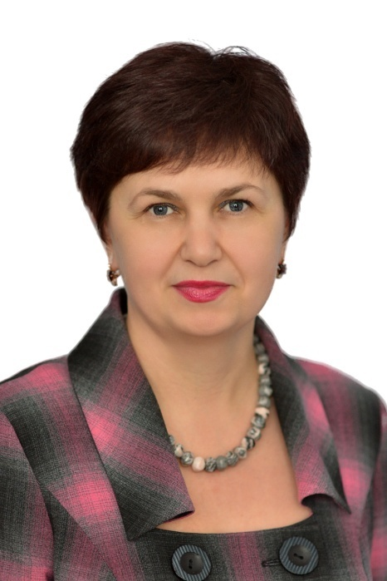
Презентация – викторина
«Флора и фауна Камчатки»
Куркина Елена Николаевна
МБОУ «Раздольненская средняя школа
имени В.Н. Ролдугина»
Учитель начальных классов

Slide 2
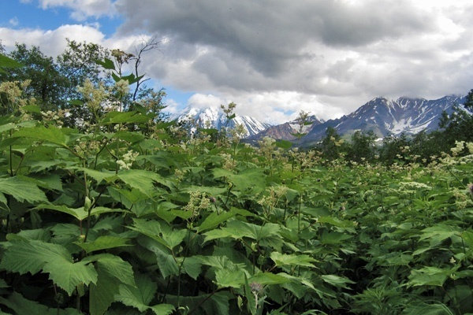
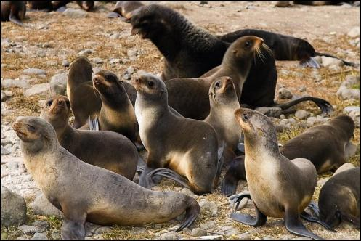
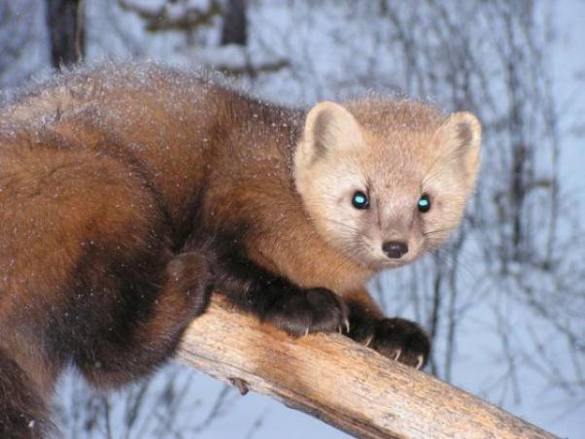
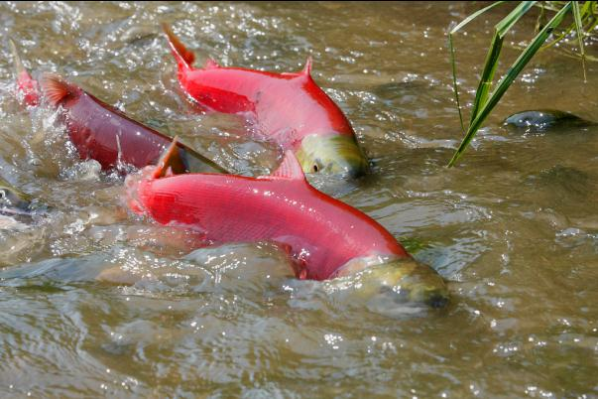
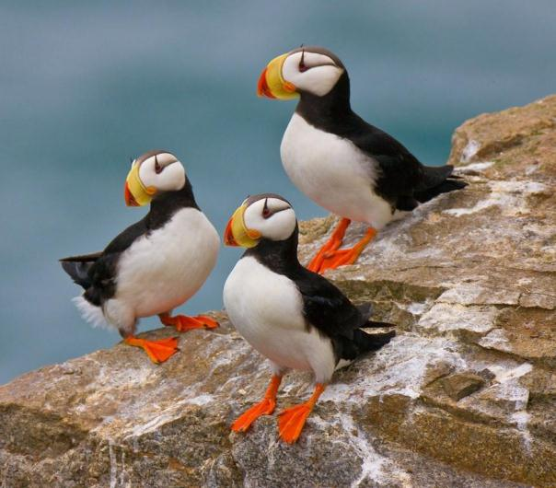
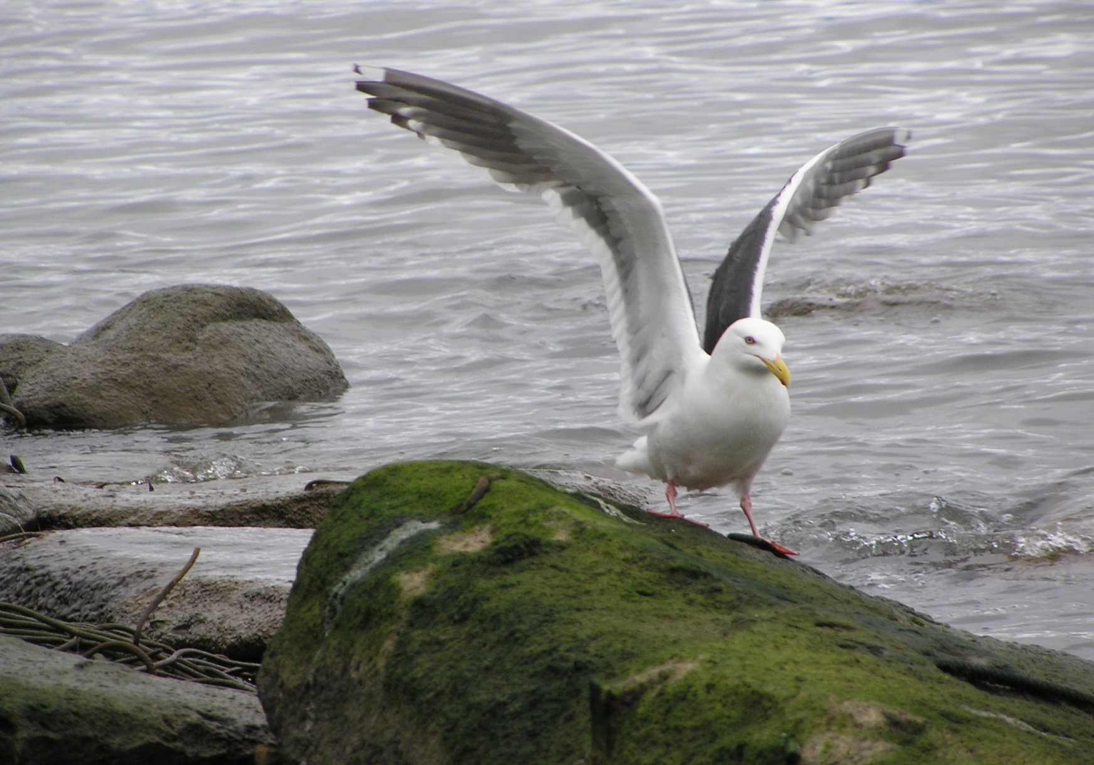
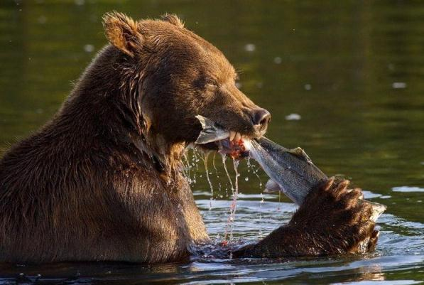
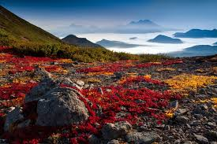
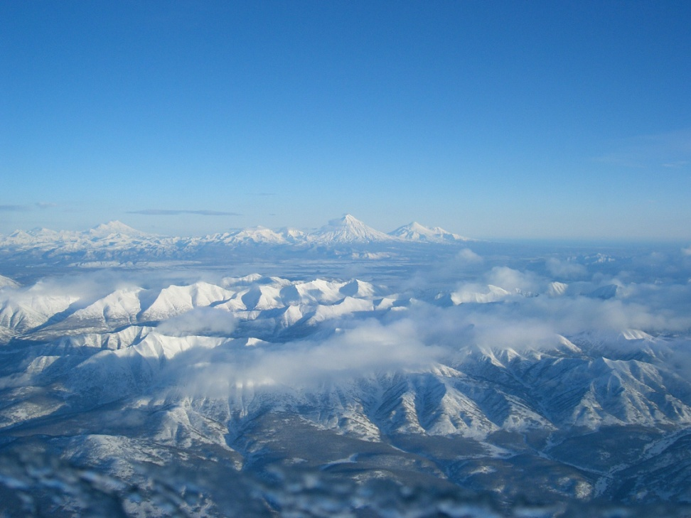
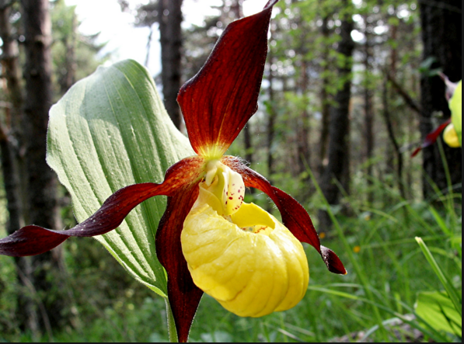
Какой разительный контраст!
Цветы и голые вершины,
Зелёный лес и снежный наст!
Тут, что ни шаг, опять загадка
И их наверное не счесть.
Ты удивительна, Камчатка!
А где ещё такое есть?!

Slide 3
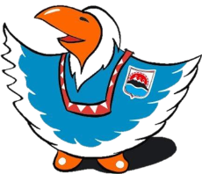
В викторине принимают участие три команды.
Каждая команда по очереди отвечает на вопрос и получает баллы.
Побеждает команда, набравшая большее количество баллов.
Желаем удачи!

Slide 4
Блиц-турнир
Знатоки родного края
Конкурс капитанов
Загадки природы
Подведение итогов

Slide 5
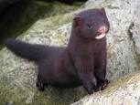
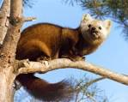
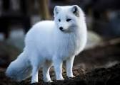
БЛИЦ - ТУРНИР
1. Самый ценный пушной зверёк на Камчатке?
норка
соболь
песец

Slide 6
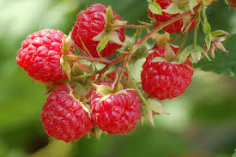
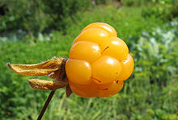
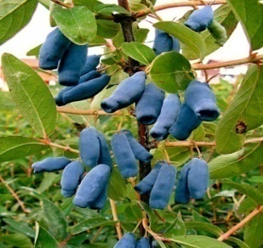
БЛИЦ - ТУРНИР
2.Самая популярная ягода на Камчатке?
малина
морошка
жимолость

Slide 7
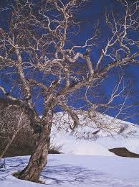
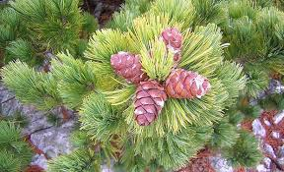
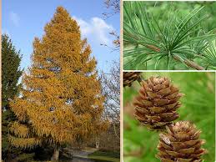
БЛИЦ - ТУРНИР
3.Самое высокое дерево на Камчатке?
каменная берёза
кедровый стланик
лиственница

Slide 8
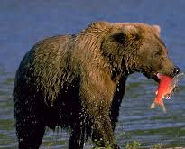
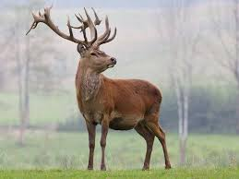
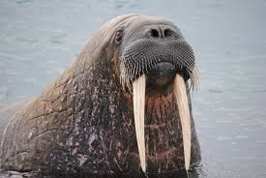
БЛИЦ - ТУРНИР
4.Животное – символ Камчатки.
медведь
олень
морж

Slide 9
БЛИЦ - ТУРНИР
5. Особенности камчатской флоры?
светолюбивые
влаголюбивые
гигантизм

Slide 10
ЗНАТОКИ РОДНОГО КРАЯ
Какую камчатскую птицу называют «морским попугаем»?
Топорок – морская птица семейства чистиковых. Длина тела 40 см, вес – 600-800г. Обитает на побережье Тихого океана.

Slide 11
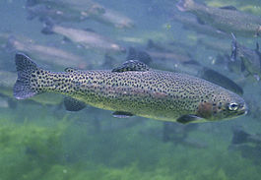
ЗНАТОКИ РОДНОГО КРАЯ
Какую камчатскую рыбу называют «радужной»?
Микижа (радужная форель) обитает в естественных водоёмах, достигает 40-50 см в длину и весит до 1,6 кг.

Slide 12
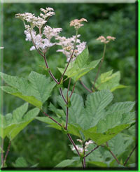
ЗНАТОКИ РОДНОГО КРАЯ
Заросли какого растения называют «камчатскими джунглями»?
Лабазник камчатский (шеломайник) – травянистое растение высотой до 3 метров.

Slide 13
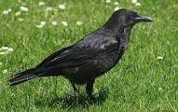
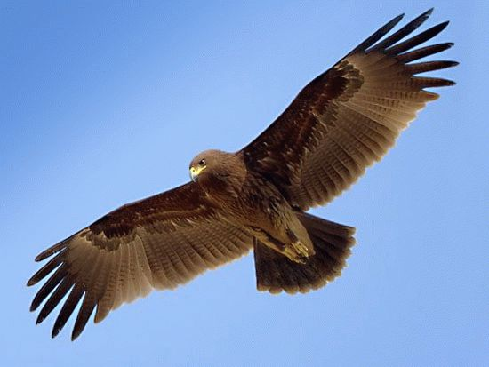
КОНКУРС КАПИТАНОВ
Какая птица занесена в Красную книгу Камчатского края?
Ворон
Белоплечий орлан
Орёл

Slide 14
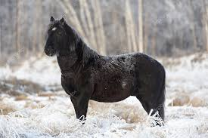
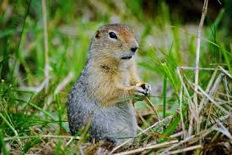
КОНКУРС КАПИТАНОВ
Какое животное занесено в Красную книгу Камчатского края?
Морж
Лошадь
Евражка

Slide 15
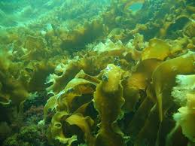
КОНКУРС КАПИТАНОВ
Какое растение занесено в Красную книгу Камчатского края?
Ламинария
Венерин башмачок
Жимолость

Slide 16
ЗАГАДКИ ПРИРОДЫ
Что за рыба к старости становится горбатой?
Белокрылая птица
Над морем летает,
Рыбу увидит –
Клювом хватает.
Черемша
Камчатский дикий лук.
Горбуша
Чайка
ВЫБЕРИ ЛЮБУЮ КАРТОЧКУ И ОТВЕТЬ НА ВОПРОС

Slide 17
ЗАГАДКИ ПРИРОДЫ
Клюква
Какую ягоду в народе называют молодильной?
Олень
Словно яркую корону
Носит он свои рога.
Ест лишайник, мох зелёный,
Любит снежные луга.
Чавыча
Самый крупный тихоокеанский лосось.
ВЫБЕРИ ЛЮБУЮ КАРТОЧКУ И ОТВЕТЬ НА ВОПРОС

Slide 18
ЗАГАДКИ ПРИРОДЫ
Куропатки
Какие птицы часто сопровождают оленей в зимний период?
Ламинария
Какие водоросли используют для приготовления салатов?
Какого зверя на Камчатке называют «таёжным бриллиантом»?
Соболь
ВЫБЕРИ ЛЮБУЮ КАРТОЧКУ И ОТВЕТЬ НА ВОПРОС

Slide 19
ЗАГАДКИ ПРИРОДЫ
Листики с глянцем,
Ягодки с румянцем,
А сами кусточки –
Не выше кочки.
Горностай
Только ляжет снег несмело
И покроет все места,
Становлюсь и я весь белым,
Кроме кончика хвоста.
Брусника
Бурый он и косолапый,
Ловит рыбу мощной лапой.
А зимой, позабыв тревоги,
Крепко спит в своей берлоге.
Медведь
ВЫБЕРИ ЛЮБУЮ КАРТОЧКУ И ОТВЕТЬ НА ВОПРОС

Slide 20
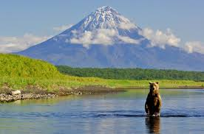
У каждого листочка, У каждого ручья Есть главное на свете - Есть родина своя. Для ивушки плакучей Нет реченьки милей, Для беленькой березки Опушки нет родней. Есть ветки у листочка, Овражек у ручья… У каждого на свете Есть родина своя. А там, где мы родились, Где радостью живем, Края свои родные… Мы Родиной зовём.
Берегите нашу любимую Камчатку!

Slide 21
МОЛОДЦЫ!

Slide 22
Интернет-ресурсы:
https://www.google.ru –эмблема Ворон Кутх
https://nsportal.ru/fokina-lidiya-petrovna - фоновый рисунок презентации
https://www.yandex.ru -фото животных и растений
http://easykam.ru/download/15/ - Песня В. Хвойницкого Здесь начинается Россия
http://fotodushi.ru – Summer Memoris (мелодия)
http://kaifolog.ru/so-vsego-sveta/6535-kamchatka-55-foto.html - фото Камчатка
https://www.stihi.ekimovka.ru – стихотворение С. Михайлова «О Родине»
http://neposed.net – загадки о растениях и животных
http://review-planet.ru – топорки
http://rita.netnado.ru –чайка
https://ru.wikipedia.org – микижа, кета, северный олень, калан, морской котик, ламинария
https://ru.wikipedia.org - чавыча
http://www.visitkamchatka.ru – норка, соболь, бурый медведь, горностай
http://kamchatka.org.ru – шеломайник
http://kamchatka-tour.com –камчатская ягода (жимолость, морошка, брусника)
http://live.1001chudo.ru/ - каменная берёза, венерин башмачок

